Slide 1




INTELIGÊNCIA COMPUTACIONAL
Ryan Santana - Bes 2023
github.com/Ryan-S-S/Monitoria
Rafael Batista - Bes 2021
github.com/garotola/MonitoriaIA
Notion

Slide 2
INTELIGÊNCIA ARTIFICIAL
IA “CLÁSSICA”
ABORDAGEM SIMBÓLICA
MODELOS MATEMÁTICOS
ABORDAGEM ESTATÍSTICA
ABORDAGEM GEOMÉTRICA
TEORIA DOS JOGOS
INTELIGÊNCIA COMPUTACIONAL
LÓGICA FUZZY
ABORDAGEM EVOLUCIONÁRIA
ABORDAGEM COMPORTAMENTAL
ABORDAGEM CONEXIONISTA
SUMÁRIO

Slide 3
IA
CLÁSSICA
A Inteligência Artificial Clássica (Simbólica) opera de forma lógica e rígida. Ela se baseia no processamento de símbolos explícitos e regras formais "top-down" (de cima para baixo). O conhecimento é codificado manualmente por humanos em estruturas claras de "se-então", buscando replicar o raciocínio lógico dedutivo para resolver problemas onde as regras são bem definidas e não ambíguas.

Slide 4

ABORDAGEM SIMBÓLICA
Na abordagem simbólica, o sistema busca simular o raciocínio humano por meio da representação e manipulação do conhecimento utilizando símbolos, letras, números ou palavras.
A IA simbólica visa representar explicitamente o conhecimento humano de uma forma declarativa, fatos e regras no formato "SE... ENTÃO...". Todas as regras são claramente codificadas e sua validação é de fácil comprovação. Por exemplo:
SE (TemperaturaCorporal > 37) ENTÃO (TemFebre)
O sistema efetua deduções com base nos dados de entrada e na interpretação das regras.

Slide 5
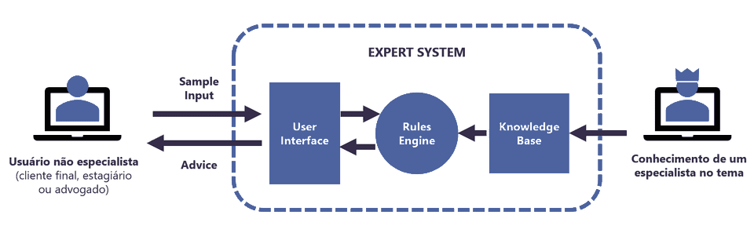
ABORDAGEM SIMBÓLICA
SISTEMAS ESPECIALISTAS
É um tipo de algoritmo projetado para emular a especialização humana de algum domínio específico. Sua base de conhecimento deve ser construída por especialistas e seu papel é oferecer sugestões ou conselhos ao usuário sobre o domínio de seu conhecimento.
Sistema Especialista
CÓDIGO

Slide 6
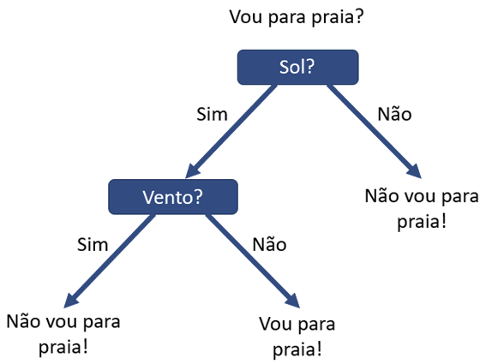
ABORDAGEM SIMBÓLICA
ARVORE DE DECISÃO
É um modelo que estrutura o raciocínio em uma hierarquia visual de regras lógicas, semelhante a um fluxograma. Ele fragmenta problemas complexos em uma sequência de condições simples ('se-então') para classificar dados ou prever resultados. Seu diferencial é a transparência, pois permite rastrear e interpretar facilmente o caminho lógico exato que levou à decisão final.
Arvore de Decisão
CÓDIGO

Slide 7
MODELOS
MATEMÁTICOS
Os Modelos Matemáticos, distintos da mímica biológica da IC e do raciocínio simbólico da Clássica, representam o alicerce quantitativo e estatístico. Aqui, o foco não é "imitar a mente" ou "seguir regras lógicas", mas sim utilizar teoremas rigorosos, cálculo de distâncias, probabilidade e álgebra linear para encontrar padrões numéricos e equilíbrios estratégicos. É a "matemática pura" aplicada à tomada de decisão e análise de dados.

Slide 8
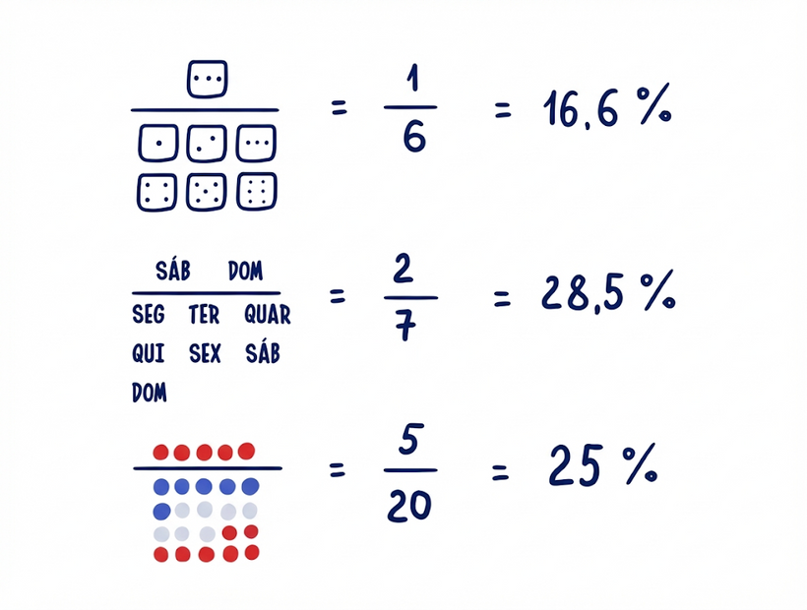
ABORDAGEM ESTATÍSTICA
Na abordagem estatística, o sistema utiliza a análise matemática rigorosa de dados para extrair padrões, identificar tendências e gerenciar incertezas. São modelos baseados em evidências quantitativas históricas capazes tanto de estimar a chance de um evento ocorrer (inferência probabilística) quanto de projetar valores futuros com base em correlações passadas (como em regressões), buscando sempre minimizar o erro matemático da previsão.

Slide 9
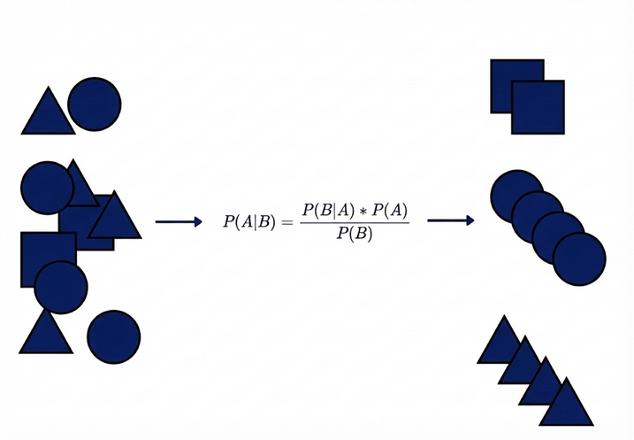
ABORDAGEM ESTATÍSTICA
TEOREMA DE BAYES
O Teorema de Bayes descreve a probabilidade de um evento dado que outro evento já ocorreu, o que é chamado de probabilidade condicional. Nesse teorema é preciso ter alguma informação anterior, ou seja, saber que um determinado evento já ocorreu e qual a probabilidade desse evento (a priori).
Com base nas probabilidades da a priori e novos dados obtidos (verossimilhança), é possível ter as probabilidades (a posteriori), que podem ser consideradas as novas ou atuais probabilidades.
Naive Bayes
CÓDIGO

Slide 10
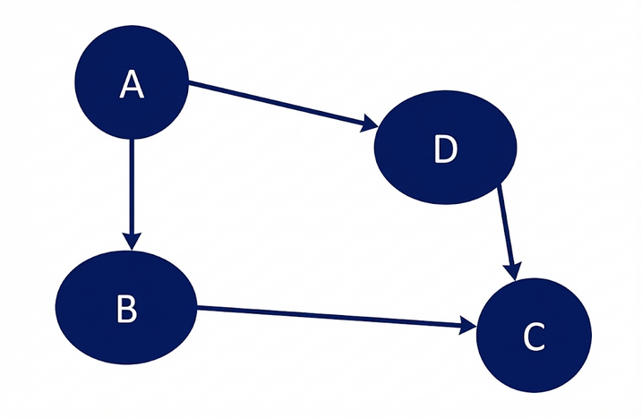
ABORDAGEM ESTATÍSTICA
REDES BAYESIANAS
Uma Rede Bayesiana é um modelo gráfico probabilístico que utiliza uma estrutura conhecida como Grafo Acíclico Dirigido (DAG) para representar um conjunto de variáveis e suas dependências condicionais. Cada nó do grafo representa uma variável e as setas indicam influências causais diretas. Essa estrutura permite modelar a incerteza de sistemas complexos, definindo quais variáveis influenciam as outras, ao contrário da suposição de independência total, do Naive Bayes.
Redes Bayesianas
CÓDIGO

Slide 11

ABORDAGEM ESTATÍSTICA
REGRESSÃO LINEAR
Nesta abordagem o foco é a estatística, o modelo não busca classificar categorias, mas sim descobrir uma equação matemática que descreva a relação entre variáveis. O objetivo é prever um valor numérico contínuo (uma quantidade), e não um rótulo. O modelo ajusta uma linha ou curva que melhor se aproxima dos dados históricos, minimizando o erro matemático. O sistema utiliza fórmulas estatísticas para projetar tendências futuras com base no comportamento numérico passado.
Regressão Linear
CÓDIGO

Slide 12
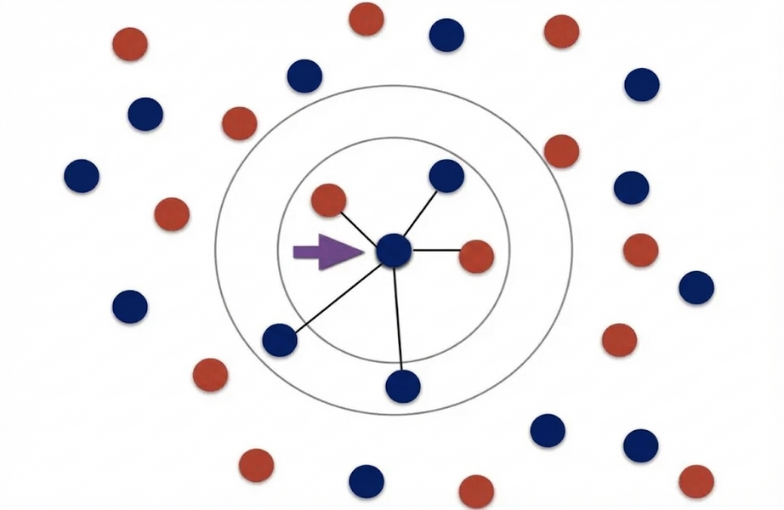
ABORDAGEM GEOMÉTRICA
Na abordagem geométrica, o sistema representa os dados como pontos ou vetores posicionados em um espaço multidimensional (como um plano cartesiano). O conceito central é a similaridade espacial: objetos com características parecidas estarão "fisicamente" próximos uns dos outros neste gráfico.
Essa IA toma decisões medindo a distância matemática (como a Euclidiana) entre o novo dado e os dados conhecidos. A lógica baseia-se na vizinhança ou em regiões de fronteira.
O sistema classifica ou agrupa os elementos baseando-se puramente em sua posição relativa e na geometria do espaço de dados.

Slide 13
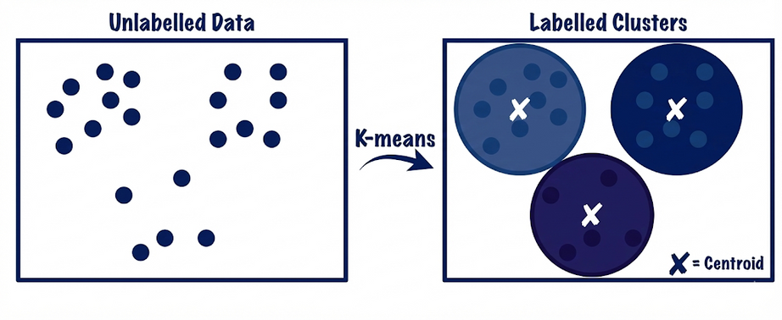
ABORDAGEM GEOMÉTRICA
K-MEANS
O K-Means é um algoritmo de aprendizado não supervisionado focado em agrupamento (clustering). Seu objetivo é particionar um conjunto de dados em k grupos distintos (clusters), onde cada observação é alocada ao grupo cujo centro (centroide) é o mais próximo. O algoritmo opera de forma iterativa: ele define posições iniciais para os centroides e, repetidamente, atribui os pontos ao centroide mais próximo e recalcula a posição média do grupo, até que os centroides se estabilizem e a variância dentro de cada cluster seja minimizada.
K-means Iris
CÓDIGO

Slide 14
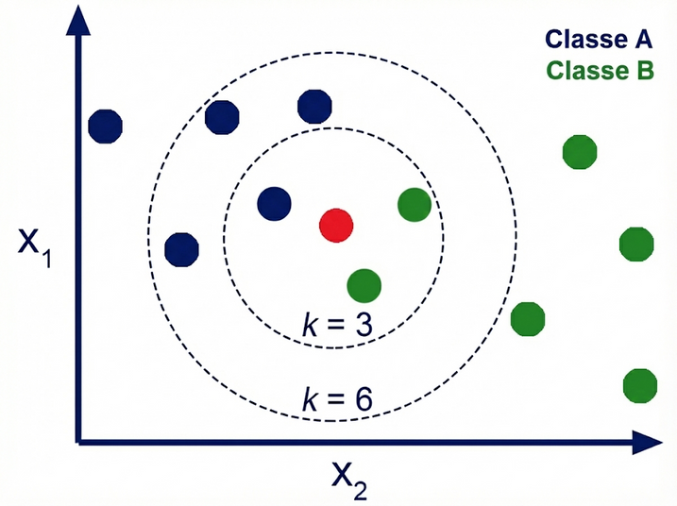
ABORDAGEM GEOMÉTRICA
KNN
O K-Nearest Neighbors (KNN) é frequentemente resumido pelo princípio de proximidade: dados semelhantes tendem a estar próximos uns dos outros. Em vez de construir um modelo complexo durante o treinamento, o algoritmo classifica um novo dado calculando a distância (como a Euclidiana) entre ele e os seus k vizinhos mais próximos no conjunto de dados. A classificação final é determinada por uma "votação majoritária" entre esses vizinhos, ou seja, a classe mais frequente define o rótulo do novo dado.
KNN Iris
CÓDIGO

Slide 15
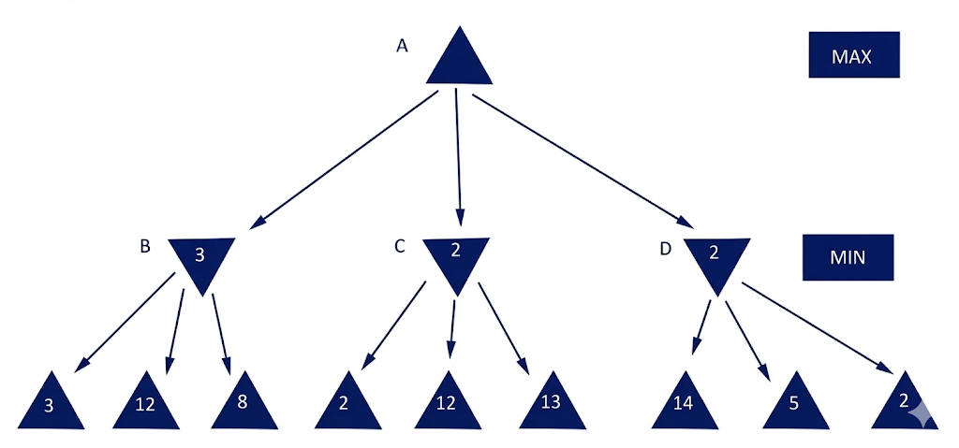
TEORIA DOS JOGOS
Em ambientes multi-agentes, cada agente deve considerar as ações de outros agentes e o modo como essas ações podem afetar o meio. Em um ambiente competitivo , os objetivos do agente estão em conflito, dando origem a problemas de busca competitiva.

Slide 16
TEORIA DOS JOGOS
MINIMAX
o Minimax trata-se de um método recursivo que explora a árvore de jogo para determinar a jogada ótima. O algoritmo opera sob a premissa de que o oponente é racional e jogará sempre de maneira a minimizar o ganho do agente.
O processo ocorre em profundidade (Depth-First Search), descendo até os estados finais (nós folha) onde uma função de utilidade atribui um valor numérico ao resultado (ex: +1 para vitória, -1 para derrota). Esses valores são então propagados de volta para a raiz (backtracking): nos níveis do agente, escolhe-se o valor máximo; nos níveis do oponente, assume-se que será escolhido o valor mínimo. Assim, o Minimax garante a melhor estratégia possível contra um oponente perfeito.
MiniMax
CÓDIGO

Slide 17
INTELIGÊNCIA COMPUTACIONAL
A Inteligência Computacional (IC) engloba abordagens inspiradas na biologia e na natureza, projetadas para aprender e se adaptar em ambientes imprecisos. Diferente da rigidez lógica da IA Clássica, a IC utiliza modelos "bottom-up" (de baixo para cima), como Redes Neurais e Algoritmos Genéticos, que não exigem uma compreensão prévia exata do problema, mas sim a capacidade de evoluir ou ajustar-se através de dados e interações, tolerando incertezas.

Slide 18

LÓGICA DIFUSA
A lógica difusa quantifica e lida com a incerteza, utilizando graus de inferência (0 a 1), diferente do verdadeiro/falso booleano do sistema simbólico. Enquanto o simbólico usa entradas binárias, o Fuzzy opera com valores contínuos e termos como "muito" ou "pouco" para descrever situações imprecisas. Isso permite decisões mais flexíveis em sistemas com informações não exatas.
Gorjeta
CÓDIGO
Loja de Alimentos
CÓDIGO
IMC
CÓDIGO

Slide 19
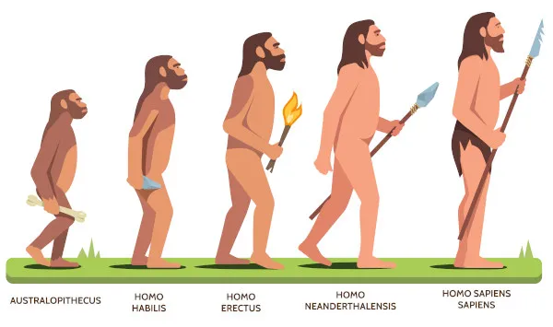
ABORDAGEM EVOLUCIONÁRIA
A abordagem evolucionária utiliza conceitos da teoria da evolução para otimizar algoritmos e estruturas. Algoritmos genéticos e programação genética são exemplos de técnicas usadas nessa abordagem.

Slide 20

ABORDAGEM EVOLUCIONÁRIA
A ideia básica é manter uma população de estruturas de conhecimento, que vai evoluindo no decorrer do tempo, através de um processo de competição e variação controlada. Cada estrutura na população representa uma solução candidata para o problema.
TÉCNICAS
ESTRATÉGIA EVOLUTIVA
PROGRAMAÇÃO EVOLUTIVA
ALGORITMO GENÉTICO
PROGRAMAÇÃO GENÉTICA
Apesar de serem diferentes, todas essas técnicas têm uma estrutura básica em comum: realizam reprodução, impõe variações aleatórias, promovem competição e executam seleção de indivíduos.

Slide 21
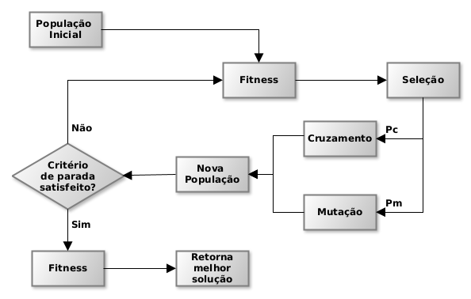
ABORDAGEM EVOLUCIONÁRIA
ALGORITMO GENÉTICO
O Algoritmo Genético é uma técnica de busca e otimização. Ele opera mantendo uma população de "indivíduos", possível solução. Onde essa população é evoluída ao longo de gerações aplicando operadores como seleção (escolher os mais aptos), cruzamento (combinar características de pais para gerar filhos) e mutação (alterações aleatórias para manter a diversidade). Até que seja encontrado a solução que melhor satisfaz uma "função de aptidão" (fitness).
Algoritmo Genético
CÓDIGO

Slide 22
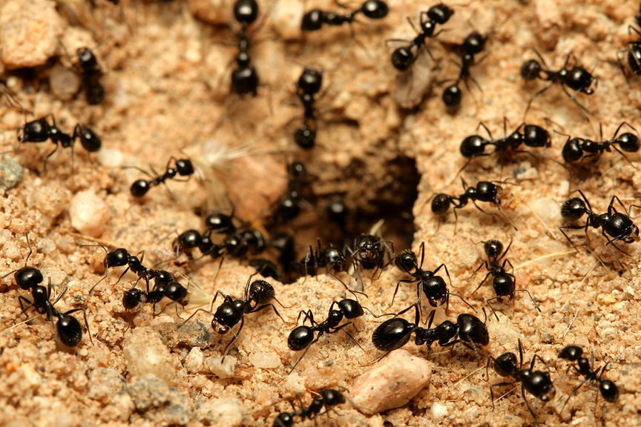

ABORDAGEM COMPORTAMENTAL
A abordagem computacional é inspirada no comportamento coletivo de organismos sociais refere-se à aplicação de princípios observados em grupos de organismos sociais, como insetos sociais, cardumes de peixes ou bandos de pássaros, para o design e desenvolvimento de algoritmos computacionais.
Algoritmos baseados em comportamento coletivo muitas vezes buscam replicar a inteligência emergente observada em grupos de seres vivos, onde o comportamento global do grupo vem da interação entre os membros individuais.

Slide 23
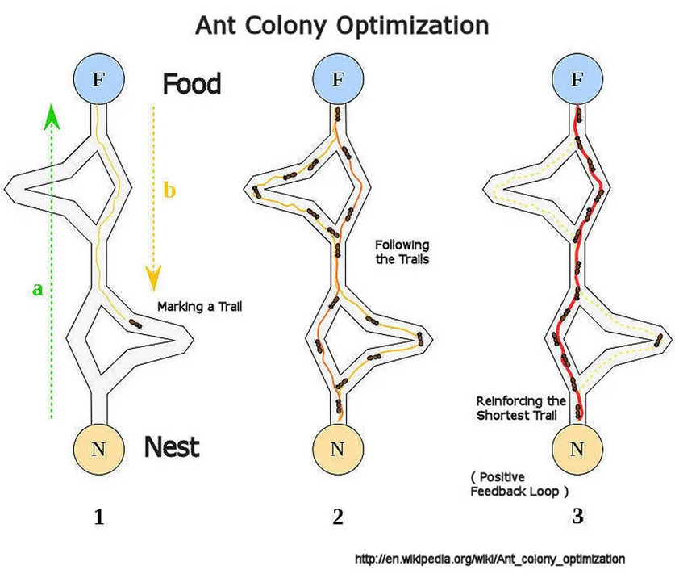
ABORDAGEM COMPORTAMENTAL
INTELIGÊNCIA DE ENXAME
A ideia principal por trás da inteligência de enxame é modelar o comportamento coletivo para resolver problemas complexos. Os sistemas são compostos por agentes individuais simples, chamados de "partículas" ou "indivíduos", que interagem entre si e com o ambiente de maneira local. Esses agentes seguem regras simples, mas através de interações locais, o sistema como um todo exibe comportamento global complexo e adaptativo.

Slide 24
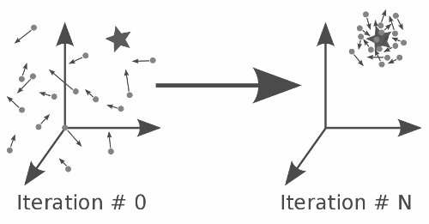
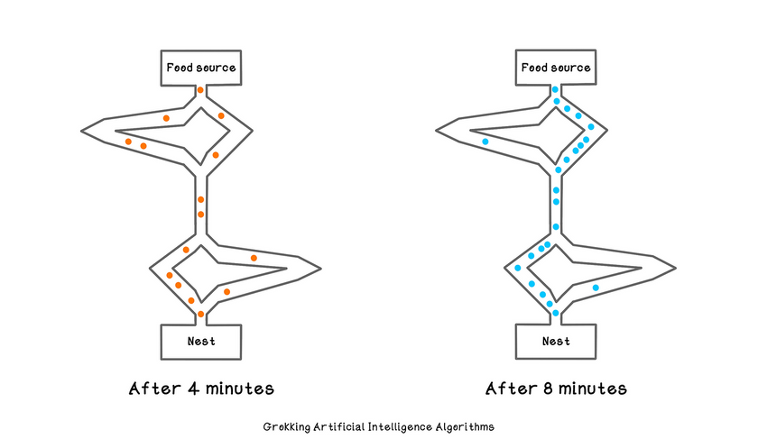
ABORDAGEM COMPORTAMENTAL
OTIMIZAÇÃO POR ENXAME DE PARTICULAS (PSO)
ALGORITMO DE COLÔNIA DE FORMIGAS (ACO)
Neste método, cada partícula representa uma solução candidata para um problema de otimização, e as partículas movem-se no espaço de busca com base em seu desempenho e no melhor desempenho encontrado até o momento.
Inspirado no comportamento de formigas reais, é utilizado para resolver problemas de otimização combinatória. As formigas depositam feromônios nas trilhas, e as escolhas são influenciadas pela quantidade de feromônios.
(PSO)
CÓDIGO
(ACO)
CÓDIGO

Slide 25
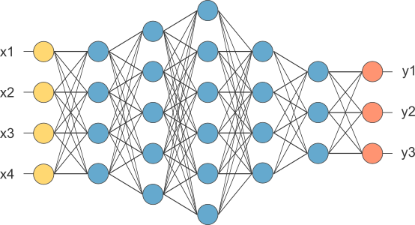
ABORDAGEM CONEXIONISTA
REDE NEURAL ARTIFICIAIS (RNA)
São inspiradas na estrutura e funcionamento do sistema nervoso biológico. Elas são compostas por unidades de processamento interconectadas, chamadas de neurônios artificiais, organizadas geralmente em camadas: uma de entrada (que recebe os dados), uma ou mais camadas ocultas (que extraem características) e uma de saída (que entrega o resultado).

Slide 26
MACHINE LEARNING
kDD
APRENDIZADO
SUPERVISIONADO
NÃO SUPERVISIONADO
POR REFORÇO
AVALIAÇÃO
CLASSIFICAÇÃO
REGRESSÃO
CLUSTERIZAÇÃO
MACHINE LEARNING

Slide 27
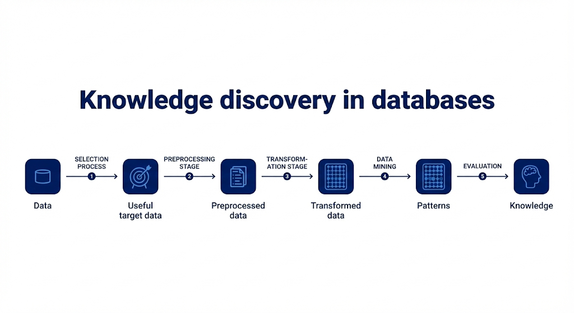
KDD
Knowledge Discovery from Databases – Descoberta de Conhecimento de Bases de Dados, segundo Fayyad, Piatetsky-Shapiro e Smyth, é um processo de várias etapas, não trivial, interativo e iterativo, para identificação de padrões compreensíveis, válidos, novos e potencialmente úteis a partir de um conjunto de dados.
KDD Agricultura
CÓDIGO

Slide 28
KDD - ETAPAS
DADOS
BRUTOS
DADOS
ALVO
DADOS
PRÉ PROCESSADOS
DADOS TRANSFORMADOS
PADRÃO
CONHECIMENTO

Slide 29
APRENDIZAGEM
A aprendizagem em Inteligência Artificial (IA) refere-se à capacidade de um sistema ou algoritmo adquirir conhecimento e melhorar o desempenho em tarefas específicas com base em dados..
SUPERVISIONADO
APRENDE COM DADOS ROTULADOS
CLASSIFICAÇÃO E REGRESSÃO
NÃO SUPERVISIONADO
APRENDE COM DADOS NÃO ROTULADOS
CLUSTERIZAÇÃO E ASSOCIAÇÃO
POR REFORÇO
APRENDA ATRAVÉS DA RECOMPENSA
DECISÃO EM TEMPO REAL E JOGOS

Slide 30
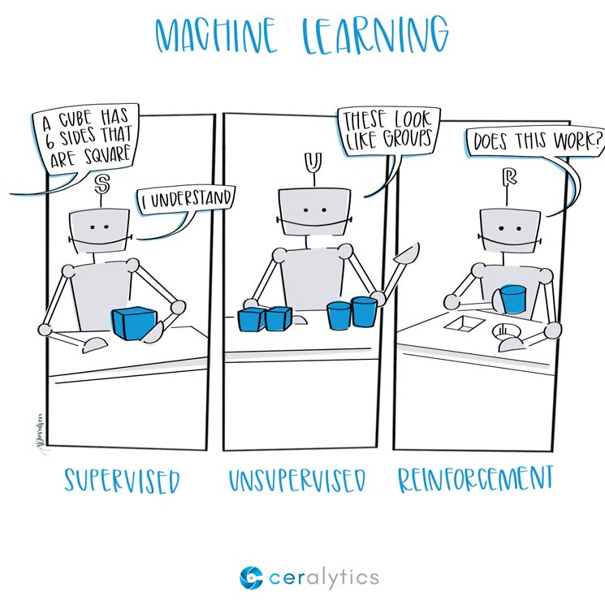
APRENDIZAGEM

Slide 31
MÉTRICAS DE AVALIAÇÃO
As Métricas de Avaliação são indicadores quantitativos fundamentais para mensurar a qualidade e a eficácia de um modelo de aprendizado de máquina. Elas traduzem o desempenho do algoritmo em valores numéricos, permitindo validar se o modelo está generalizando bem o conhecimento para novos dados, além de servir como critério para comparar diferentes abordagens. A escolha da métrica correta é crítica e depende diretamente da natureza do problema, exigindo indicadores específicos para tarefas de Classificação, Regressão e Clusterização.

Slide 32
MÉTRICAS DE AVALIAÇÃO
MÉTRICAS DE CATEGORIZAÇÃO
As Métricas de Classificação avaliam o desempenho de modelos que preveem categorias discretas. Elas focam em comparar as previsões do modelo com os rótulos reais, analisando acertos e erros. As principais métricas incluem a Acurácia (taxa global de acertos), a Precisão (qualidade dos acertos positivos), a Revocação (capacidade de encontrar todos os positivos) e o F1-Score (média harmônica entre precisão e revocação), sendo a Matriz de Confusão a ferramenta base para visualizar esses resultados. Para entender as fórmulas, considere:
TP: Verdadeiros Positivos (Acertos da classe de interesse)
TN: Verdadeiros Negativos (Acertos da classe oposta)
FP: Falsos Positivos (Erros de "alarme falso")
FN: Falsos Negativos (Erros de omissão)

Slide 33
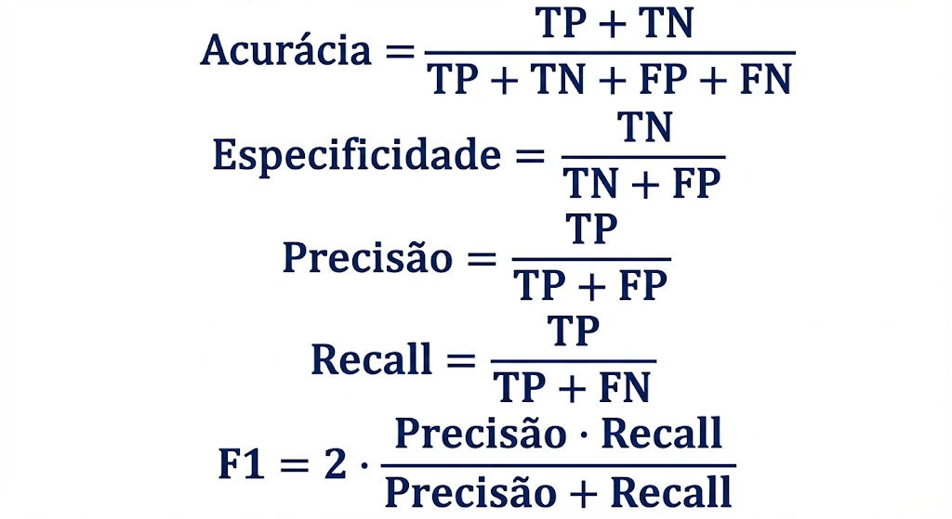
MÉTRICAS DE AVALIAÇÃO
MÉTRICAS DE CATEGORIZAÇÃO - ACURÁCIA (ACCURACY)
A Acurácia representa a taxa global de acertos do modelo, indicando a proporção de previsões corretas em relação ao total de dados. É uma métrica intuitiva e muito utilizada, mas deve ser analisada com cautela em conjuntos de dados desbalanceados, pois um modelo pode ter alta acurácia apenas "chutando" a classe majoritária, mascarando erros nas classes mais raras.

Slide 34
MÉTRICAS DE AVALIAÇÃO
MÉTRICAS DE CATEGORIZAÇÃO - PRECISÃO (PRECISION)
A Precisão avalia a qualidade das predições positivas. Ela responde à pergunta: "De todos os casos que o modelo classificou como positivos, quantos eram realmente positivos?". É uma métrica crucial quando o custo de um Falso Positivo é alto, como em sistemas de detecção de spam (não queremos bloquear um email importante) ou em diagnósticos onde um tratamento agressivo seria perigoso para um paciente saudável.

Slide 35
MÉTRICAS DE AVALIAÇÃO
MÉTRICAS DE CATEGORIZAÇÃO - REVOCAÇÃO (RECALL)
A Revocação, ou Sensibilidade, mede a capacidade do modelo de encontrar todos os casos positivos existentes. Ela responde à pergunta: "De todos os casos que eram realmente positivos, quantos o modelo conseguiu detectar?". É fundamental em cenários onde não detectar um caso positivo é perigoso, como em diagnósticos de doenças graves ou falhas em equipamentos industriais.

Slide 36
MÉTRICAS DE AVALIAÇÃO
MÉTRICAS DE CATEGORIZAÇÃO - ESPECIFICIDADE (SPECIFICITY)
A Especificidade avalia a capacidade do modelo de identificar corretamente os casos negativos. Enquanto a Revocação se preocupa em encontrar todos os positivos (como detectar uma doença), a Especificidade foca em garantir que os negativos sejam classificados corretamente (confirmar quem está saudável), minimizando os "alarmes falsos". Ela é calculada pela razão entre os verdadeiros negativos e o total de casos que são realmente negativos.

Slide 37
MÉTRICAS DE AVALIAÇÃO
MÉTRICAS DE CATEGORIZAÇÃO - F1-SCORE
O F1-Score é a média harmônica entre a Precisão e a Revocação. Ele fornece uma visão única e equilibrada do desempenho do modelo, sendo especialmente útil quando há uma distribuição de classes desigual. Enquanto a média aritmética simples poderia ser influenciada por um valor extremo, a média harmônica pune valores baixos em qualquer uma das duas métricas, exigindo que o modelo seja bom tanto em precisão quanto em revocação.

Slide 38
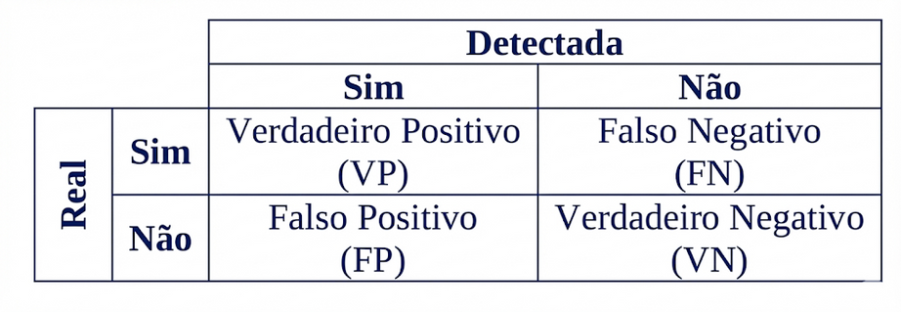
MÉTRICAS DE AVALIAÇÃO
MÉTRICAS DE CATEGORIZAÇÃO - MATRIZ DE CONFUSÃO
A Matriz de Confusão é uma ferramenta tabular fundamental para visualizar o desempenho de um modelo de classificação. Diferente de uma métrica única (como a acurácia), ela fornece um panorama detalhado dos erros e acertos, cruzando as classes preditas pelo modelo com as classes reais dos dados. Essa estrutura permite identificar não apenas quanto o modelo está errando, mas como ele está errando, distinguindo claramente entre "alarmes falsos" e "omissões".

Slide 39
MÉTRICAS DE AVALIAÇÃO
MÉTRICAS DE REGRESSÃO
As Métricas de Regressão são utilizadas quando o objetivo do modelo é prever um valor numérico contínuo. Ao contrário da classificação, o foco aqui é quantificar a magnitude do erro, ou seja, a distância entre o valor previsto e o valor real. Indicadores comuns incluem o Erro Médio Quadrático (MSE) e a Raiz do Erro Médio Quadrático (RMSE), que penalizam erros grandes, o Erro Absoluto Médio (MAE), que mede a média direta das diferenças, e o R² (Coeficiente de Determinação), que indica o quanto a variância dos dados é explicada pelo modelo. Para entender as fórmulas, considere:
yi​: Valor real
ŷ​i​: Valor previsto pelo modelo
ȳ​: Média dos valores reais
n: Número total de observações

Slide 40
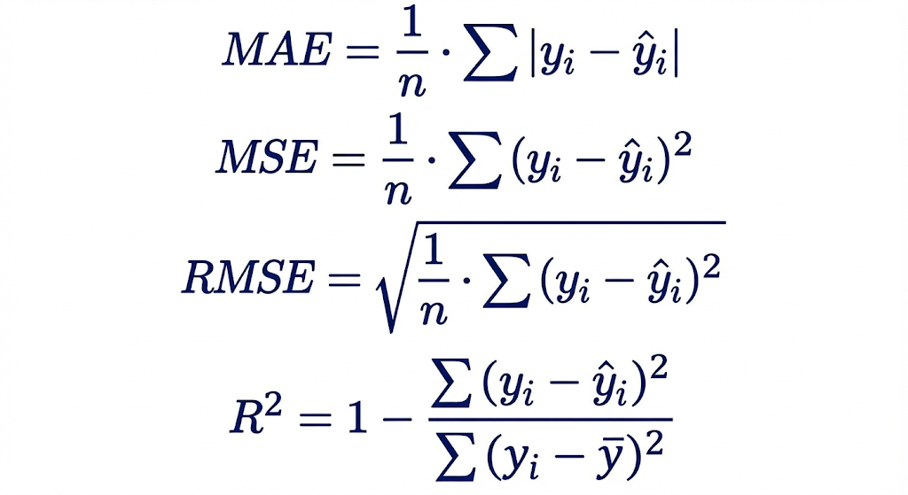
MÉTRICAS DE AVALIAÇÃO
MÉTRICAS DE REGRESSÃO - COEFICIENTE DE DETERMINAÇÃO (R²)
O R² indica o quão bem o modelo se ajusta aos dados, variando geralmente de 0 a 1. Ele representa a porcentagem da variância da variável alvo que é explicada pelas variáveis de entrada do modelo. Um R² de 1 indica que o modelo explica toda a variabilidade dos dados, enquanto 0 indica que o modelo não é melhor do que simplesmente prever a média dos valores para todos os casos.

Slide 41
MÉTRICAS DE AVALIAÇÃO
MÉTRICAS DE REGRESSÃO - ERRO QUADRÁTICO MÉDIO (MSE)
O MSE calcula a média dos quadrados dos erros. Ao elevar a diferença ao quadrado, essa métrica penaliza de forma muito mais severa os erros grandes (outliers) do que os erros pequenos. É útil quando grandes desvios são particularmente indesejáveis no problema, mas sua unidade de medida fica ao quadrado, dificultando a leitura direta. Também temos o RMSE que resolve o o problema da unidade de medida ser quadrada.

Slide 42
MÉTRICAS DE AVALIAÇÃO
MÉTRICAS DE REGRESSÃO - ERRO ABSOLUTO MÉDIO (MAE)
O MAE calcula a média das diferenças absolutas entre os valores previstos e os valores reais. Por utilizar o valor absoluto, ele trata erros positivos e negativos da mesma forma. Sua grande vantagem é a interpretabilidade, pois o resultado está na mesma unidade da variável alvo (ex: se prevemos preço em reais, o MAE é o erro médio em reais).

Slide 43
MÉTRICAS DE AVALIAÇÃO
MÉTRICAS DE CLUTERIZAÇÃO
As Métricas de Clusterização enfrentam o desafio de avaliar modelos não supervisionados, onde muitas vezes não existem rótulos "corretos" para comparação. Elas focam na estrutura dos dados agrupados, medindo a coesão (o quão próximos estão os pontos dentro do mesmo grupo) e a separação (o quão distantes estão os grupos uns dos outros). Métricas como o Silhouette Score e o Índice Davies-Bouldin são fundamentais para validar se o número de clusters escolhido é ideal e se a separação entre eles é estatisticamente relevante. Para entender as fórmulas, considere:
a(i): Distância média intra-cluster (coesão)
b(i): Distância média até o cluster vizinho mais próximo (separação)
k: Número de clusters
σi​: Dispersão média dentro do cluster
d(ci​,cj​): Distância entre os centros dos clusters

Slide 44
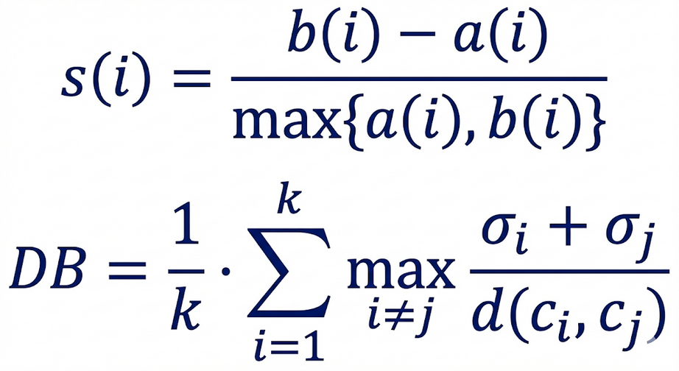
MÉTRICAS DE AVALIAÇÃO
MÉTRICAS DE CLUTERIZAÇÃO - SILHOUETTE SCORE
O Silhouette Score mede a qualidade do agrupamento analisando a coesão (o quão perto um ponto está dos outros pontos do seu próprio grupo) e a separação (o quão longe ele está dos pontos do grupo vizinho mais próximo). O valor varia de -1 a 1, onde valores altos indicam que o objeto está bem ajustado ao seu cluster e mal ajustado aos clusters vizinhos.

Slide 45
MÉTRICAS DE AVALIAÇÃO
MÉTRICAS DE CLUTERIZAÇÃO - ÍNDICE DAVIES-BOULDIN
O Índice Davies-Bouldin avalia a "bondade" dos clusters baseando-se na razão entre a dispersão dentro dos clusters e a distância entre eles. Basicamente, buscamos clusters compactos (baixa dispersão) que estejam longe uns dos outros (alta distância). Quanto menor o valor, melhor é a clusterização.

Slide 46
Referências
FACELI, Katti; LORENA, Ana C.; GAMA, João; AL, et. Inteligência Artificial - Uma Abordagem de Aprendizado de Máquina. Grupo GEN, 2021. E-book. ISBN 9788521637509. Disponível em: https://integrada.minhabiblioteca.com.br/#/books/9788521637509/. Acesso em: 24 jan. 2024.
LIMA, Isaías. Inteligência Artificial. Grupo GEN, 2014. E-book. ISBN 9788595152724. Disponível em: https://integrada.minhabiblioteca.com.br/#/books/9788595152724/. Acesso em: 24 jan. 2024.
NORVIG, Peter. Inteligência Artificial: Grupo GEN, 2013. E-book. ISBN 9788595156104. Disponível em: https://integrada.minhabiblioteca.com.br/#/books/9788595156104/. Acesso em: 23 jan. 2024.
SILVA, Iago RR et al. Utilização de redes convolucionais para classificação e diagnóstico da doença de Alzheimer. II Simpósio de Inovação em Engenharia Biomédica, p. 73-76, 2018.

